Slide 1
파이썬
중급과정
2025 MY PAUL SCHOOL
PYTHON INTERMEDIATE CLASS
CHOI JAE SEONG
Week 09

Slide 2
Chapter 09
Array
p.406 -
본 강의교안에 사용된 일부 그림의 저작권은 김종훈, 김동건과 한빛아카데미㈜에 있습니다.
본 자료에는 인터넷에서 다운받아 사용한 그림이나 수식들이 일부 있으니 학습 외 다른 용도로 사용하거나
외부로 유출을 금해주시기 바랍니다.

Slide 3

CONTENTS
9.1
Numpy 배열
9.2
배열 활용

Slide 4
01
Numpy 배열

Slide 5

01
Numpy
Numpy
- Numerical Python으로 수치 계산을 위해 만들어진 파이썬 라이브러리
- '넘파이 배열(ndarray)'이라는 자료구조를 사용
import numpy as np

Slide 6
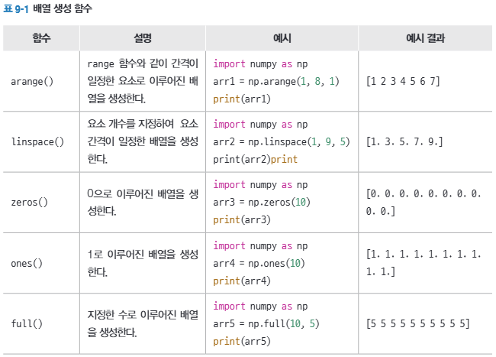
01
Numpy
Numpy

Slide 7
02
배열
1차원 배열
import numpy as np
arr = np.array([1, 2, 3, 4, 5])
print(arr)
print(arr[1]) # 인덱싱
print(arr[1:4]) # 슬라이싱
2
[2 3 4]

Slide 8
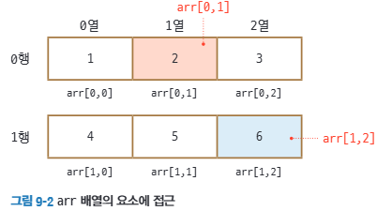
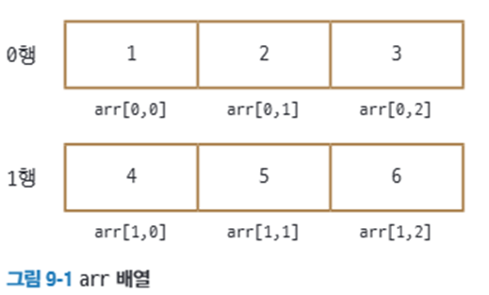
02
배열
2차원 배열
import numpy as np
arr = np.array([[1, 2, 3], [4, 5, 6]])
print(arr)

Slide 9
02
배열
2차원 배열
import numpy as np
arr = np.array([[1, 2, 3], [4, 5, 6]])
print(arr[0, 1], arr[1, 2])
2 6

Slide 10
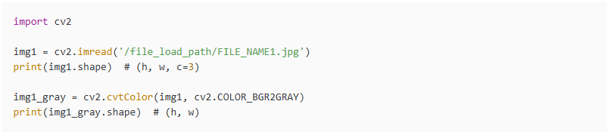
02
배열
shape
- NumPy 배열이나 Pandas DataFrame과 같은 다차원 데이터 구조에서 행과 열의 개수를 튜플 형태로 반환
- 데이터의 차원 구조를 파악할 때 사용된다
import numpy as np
arr = np.array([[1,2,3], [4,5,6]])
print(arr.shape)
(2, 3) #2행 3열

Slide 11
02
배열
reshape
- 데이터의 차원 구조를 변경
import numpy as np
arr1 = np.array([1, 2, 3, 4, 5, 6])
arr2 = arr1.reshape(3,2)
print(arr2)
[[1 2]
[3 4]
[5 6]]

Slide 12
03
배열 연산하기
Problem 9.1.1: 리스트 연산
- a=[2, 3, 4]라는 리스트의 각 요소에 2를 곱해 [4, 6, 8]이라는 새로운 리스트를 만들어보자.

Slide 13
03
배열 연산하기
숫자와 배열의 연산
import numpy as np
arr = np.array([2, 3, 4])
result = arr*2
print(result)
[4 6 8]

Slide 14
03
배열 연산하기
배열과 배열의 연산
import numpy as np
arr1 = np.array([2, 3, 4])
arr2 = np.array([5, 6, 7])
result = arr1+arr2
print(result)
[7 9 11]

Slide 15
02
배열 활용

Slide 16
01
배열과 그래프
X축 데이터 변경하기
import matplotlib.pyplot as plt
year = [2006, 2009, 2012, 2015, 2018]
kor = [547, 546, 554, 524, 526]
plt.figure(figsize=(5, 3))
plt.plot(year, kor)
plt.ylim(500, 580)
plt.xlabel('year')
plt.ylabel('score')
plt.show()

Slide 17
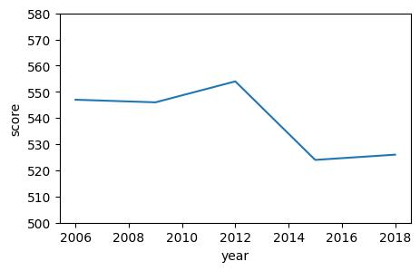
01
배열과 그래프
X축 데이터 변경하기
year = [2006, 2009, 2012, 2015, 2018]

Slide 18
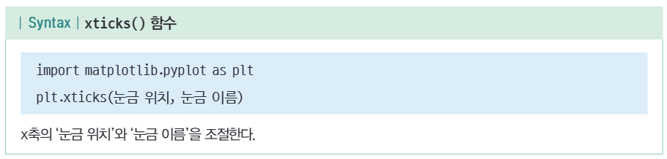
01
배열과 그래프
X축 데이터 변경하기
ind = np.arange(len(year))
plt.plot(ind, kor)
plt.xticks(ind, year)

Slide 19
01
배열과 그래프
import matplotlib.pyplot as plt
import numpy as np
year = [2006, 2009, 2012, 2015, 2018]
kor = [547, 546, 554, 524, 526]
plt.figure(figsize=(5, 3))
ind = np.arange(len(year))
plt.plot(ind, kor)
plt.xticks(ind, year)
plt.ylim(500, 580)
plt.xlabel('year')
plt.ylabel('score')
plt.show()

Slide 20
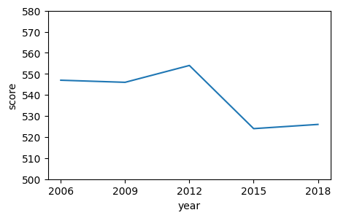
01
배열과 그래프
X축 데이터 변경하기
year = [2006, 2009, 2012, 2015, 2018]

Slide 21
02
Numpy 함수
where 함수
- 조건이 참인지 거짓인지에 따라 다른 값을 선택하여 반환한다.
- if~else 문과는 달리 where 함수는 배열의 모든 요소를 처리할 수 있다.
import numpy as np
np.where(조건식, 값1, 값2)
- '조건식'이 참(True)이면 '값1', 거짓(False)이면 '값2'가 선택된다.

Slide 22
02
Numpy 함수
where 함수
- score=[71, 80, 60, 90, 65]
- 70점 이상은 pass, 그렇지 않으면 fail으로 바꿔서 result 리스트로 저장
- result=['pass', 'pass', 'fail', 'pass', 'fail']
import numpy as np
np.where(조건식, 값1, 값2)

Slide 23
02
Numpy 함수
where 함수
- score=[71, 80, 60, 90, 65]
- 70점 이상은 pass, 그렇지 않으면 fail으로 바꿔서 result 리스트로 저장
- result=['pass', 'pass', 'fail', 'pass', 'fail']
import numpy as np
score = np.array([71, 80, 60, 90, 65])
result = np.where(score>=70, 'pass', 'fail')
print(result)

Slide 24
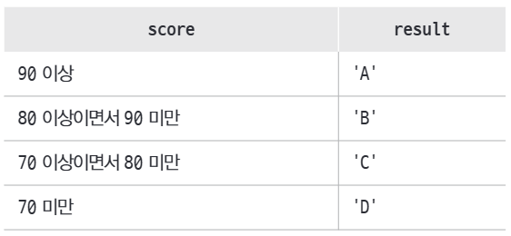
02
Numpy 함수
where 함수
- score=[71, 80, 60, 90, 65]
- result=['C', 'B', 'D', 'A', 'D']

Slide 25
02
Numpy 함수
where 함수
- score=[71, 80, 60, 90, 65]
import numpy as np
score = np.array([71, 80, 60, 90, 65])
result = np.where (score>=90, 'A',
np.where (score>=80, 'B',
np.where (score>=70, 'C', 'D')))
print(result)

Slide 26
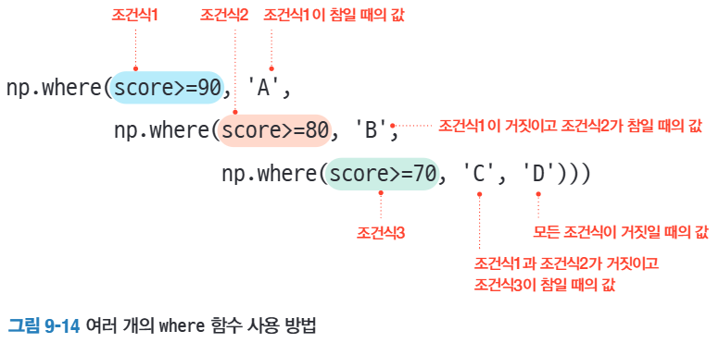
02
Numpy 함수
where 함수

Slide 27
Question?

